Slide 1
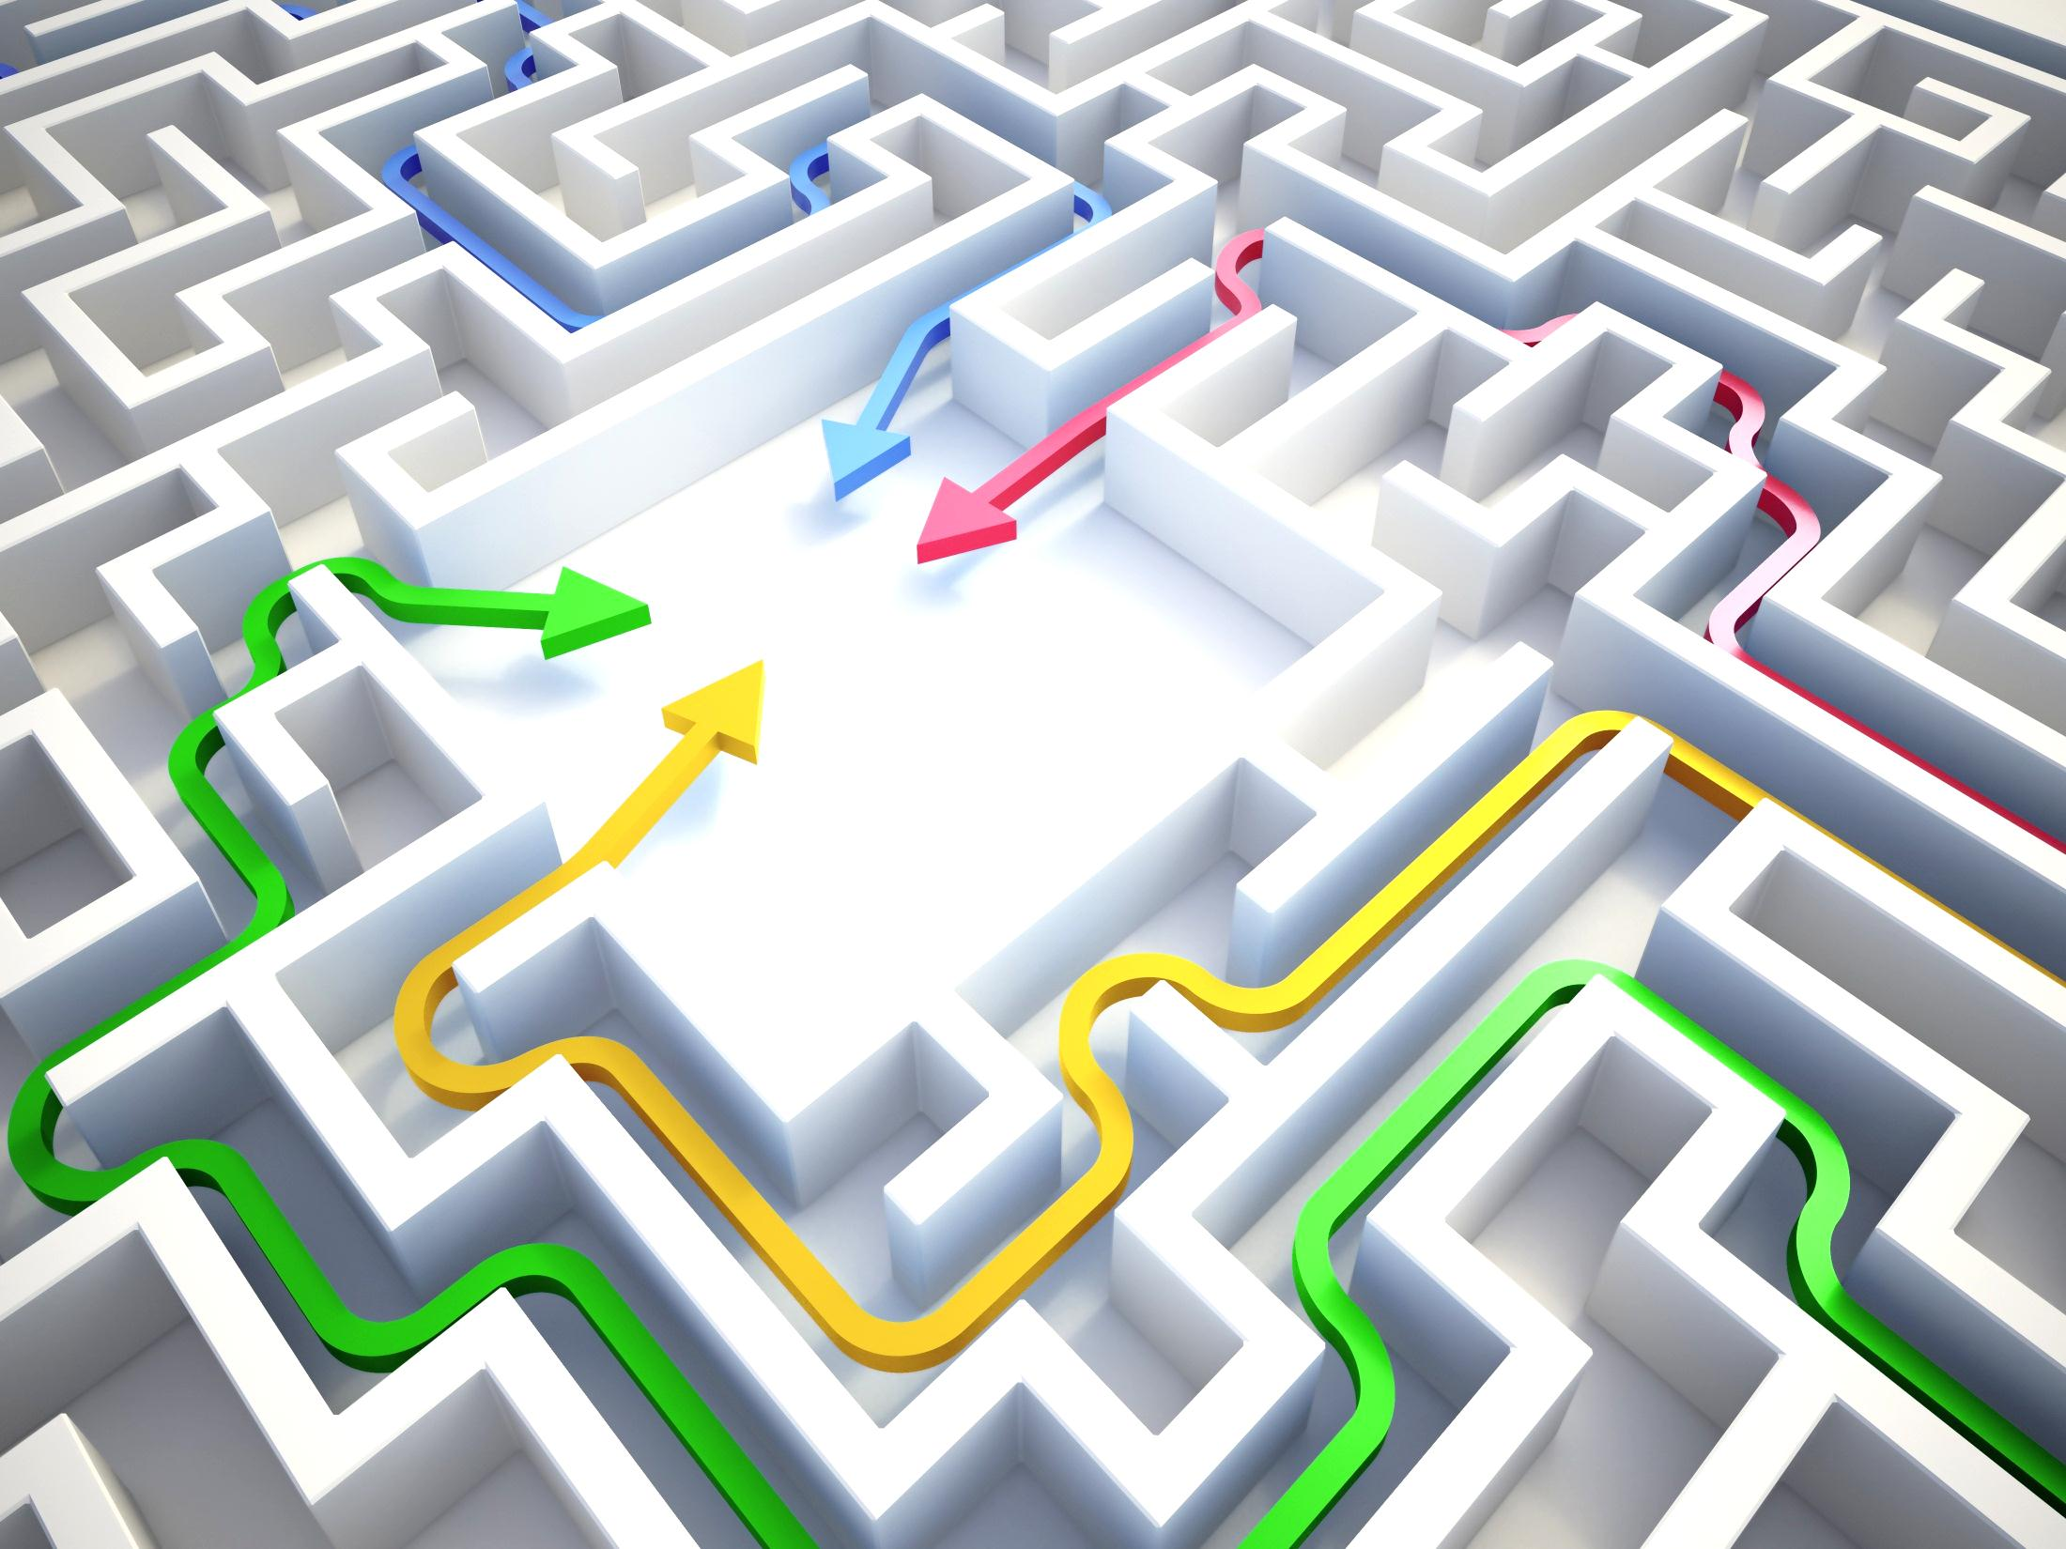
Улицы и площади родного города
Иркутсковедение

Slide 2
Улица Ленина

Slide 8
Улица Советская

Slide 11
Улица Байкальская

Slide 15
Улица Дзержинского

Slide 17
Площадь графа Сперанского

Slide 20
Площадь Декабристов

Slide 23
Сквер у Вечного Огня

Slide 27
Викторина

